Slide 1




ĐỀ TÀI: QUẢN LÝ BÃI ĐỖ XE THÔNG MINH
Trình bày:
Nhóm 3: Đinh Thế Thành
Nguyễn Minh Đức
Trịnh Kế Quang
Nguyễn Việt Đức
Giảng viên hướng dẫn:
Th.S Lê Trung Hiếu Th.S Nguyễn Văn Nhân

Slide 2




MỤC LỤC
1.ĐẶT VẤN ĐỀ/GIỚI THIỆU 2.MỤC TIÊU ĐỀ TÀI 3.CÁC NGHIÊN CỨU LIÊN QUAN 4.SƠ ĐỒ HỆ THỐNG 5.CÁC THIẾT BỊ SỬ DỤNG 6.QUY TRÌNH HOẠT ĐỘNG 7.THỰC NGHIỆM ĐÁNH GIÁ 8.ƯU ĐIỂM 9.NHƯỢC ĐIỂM

Slide 3
ĐẶT VẤN ĐỀ/GIỚI THIỆU
1. Bối cảnh
-Trong các đô thị hiện đại, vấn đề quản lý bãi đỗ xe đang trở thành một thách thức lớn do sự gia tăng nhanh chóng của số lượng phương tiện cá nhân. Việc tìm kiếm chỗ đỗ xe không chỉ mất thời gian mà còn gây ra ùn tắc giao thông, ảnh hưởng đến hiệu suất di chuyển của người dân. Các bãi đỗ xe truyền thống với phương thức quản lý thủ công thường kém hiệu quả, dễ xảy ra sai sót, mất an toàn và không đáp ứng được nhu cầu thực tế.
2. Giới thiệu -Hệ thống "Quản lý bãi đỗ xe thông minh" được xây dựng nhằm:
Tự động nhận diện biển số xe và ghi nhận thông tin xe ra/vào bãi.
Hiển thị trạng thái chỗ đỗ xe theo thời gian thực thông qua giao diện web.
Giảm thiểu sự phụ thuộc vào nhân viên quản lý và tăng hiệu suất vận hành.
Tích hợp IoT với ESP32-CAM để chụp ảnh và giám sát bãi đỗ xe.
Hỗ trợ cảnh báo và kiểm soát an ninh bằng cảm biến và camera.

Slide 4
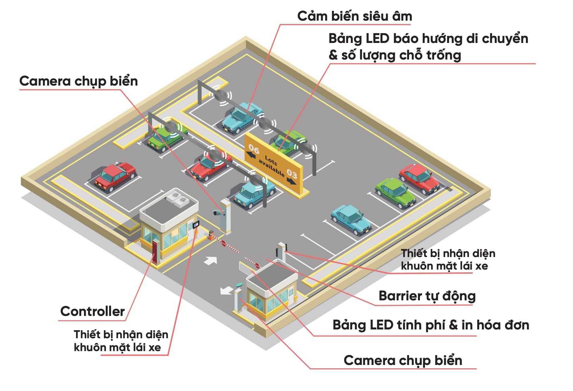
MỤC TIÊU ĐỀ TÀI
Quản lý bãi đỗ xe thông minh:
-Hệ thống tự động quản lý bãi đỗ xe, hiển thị trạng thái bãi đỗ xe trên LCD
-Chỗ đỗ còn trống hoặc đã được sử dụng.
-Xe nào đang đỗ kèm theo biển số xe.
-Lưu trữ dữ liệu xe ra/vào bãi (bao gồm biển số, thời gian, chỗ đỗ) vào cơ sở dữ liệu để phục vụ mục đích tra cứu và báo cáo.
Nhận diện biển số xe:
-Sử dụng ESP32-CAM để chụp ảnh biển số xe.
-Ảnh được gửi đến local Server (flank) qua giao thức EasyOCR(Nhận diện ký tự quang học) để xử lý.

Slide 5
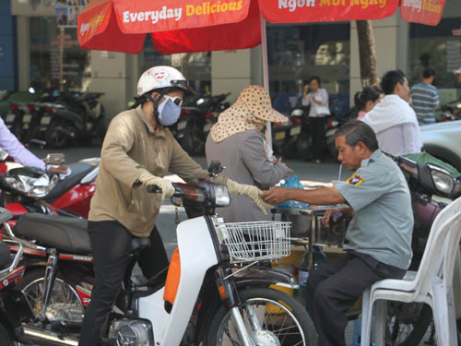
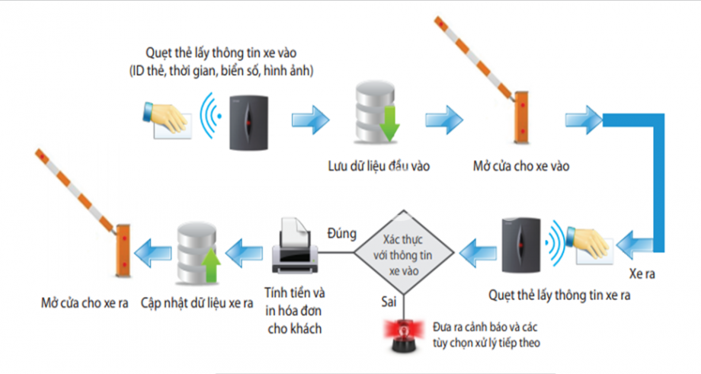
CÁC NGHIÊN CỨU LIÊN QUAN
1. Hệ thống quản lý bãi đỗ xe truyền thống
Sử dụng vé giấy hoặc thẻ từ để kiểm soát xe ra vào.
Dữ liệu được ghi chép thủ công, dễ xảy ra sai sót.
Không có khả năng hiển thị trạng thái chỗ trống theo thời gian thực.
Phụ thuộc vào nhân viên, gây lãng phí thời gian và nguồn lực.
2. Hệ thống quản lý bãi đỗ xe bằng RFID
Sử dụng thẻ RFID để xác định phương tiện.
Giảm thời gian kiểm soát xe ra vào nhưng vẫn cần đầu đọc RFID.
Không nhận diện được biển số xe, có thể bị lợi dụng khi trao đổi thẻ.

Slide 6
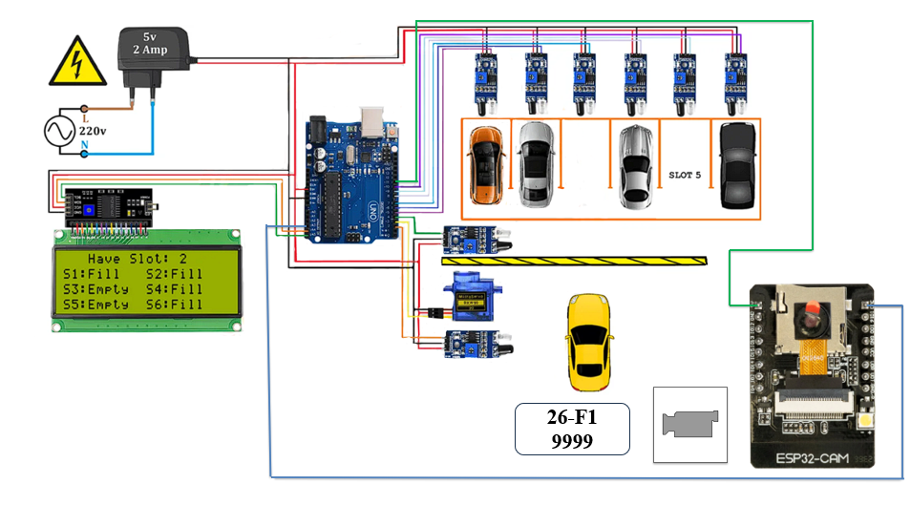
SƠ ĐỒ HỆ THỐNG

Slide 7
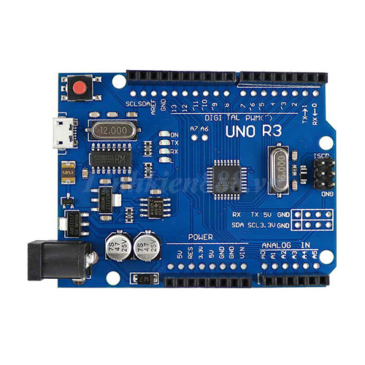
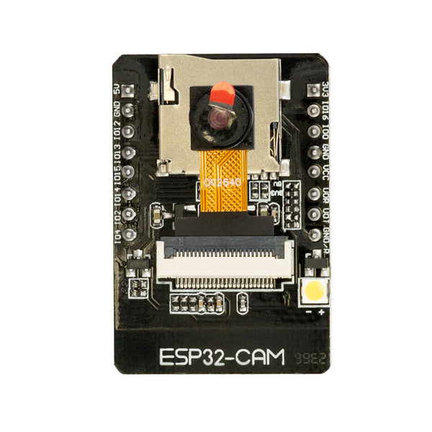
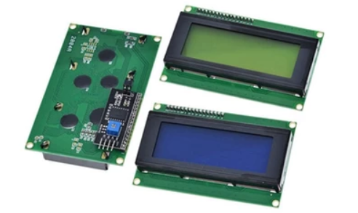
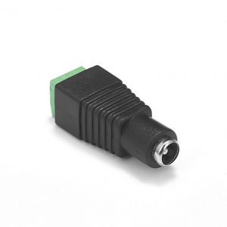
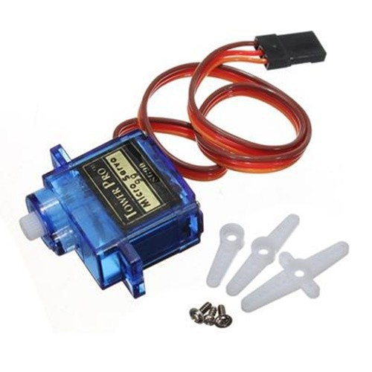
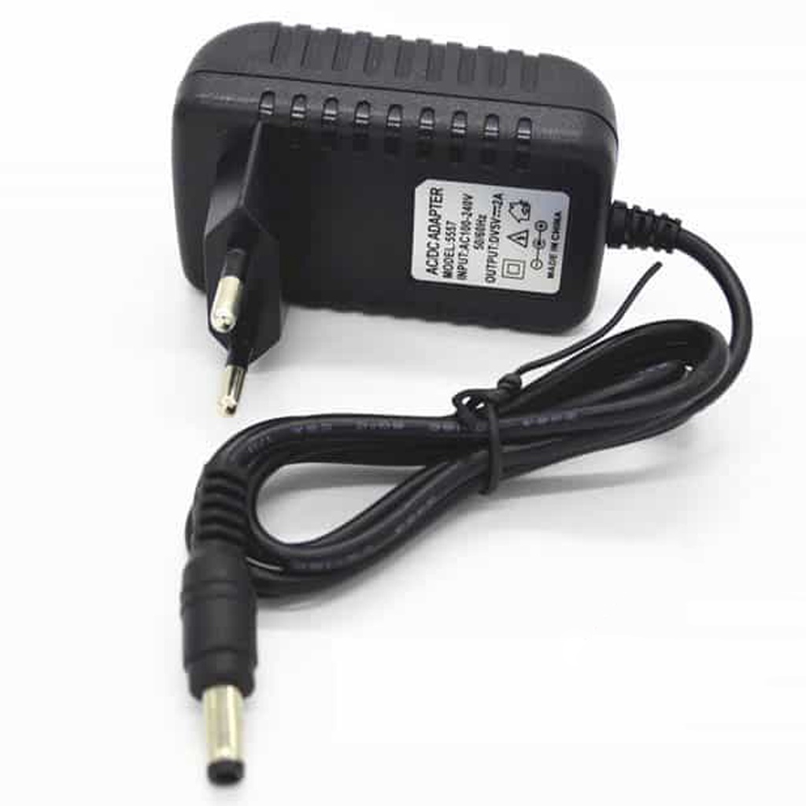
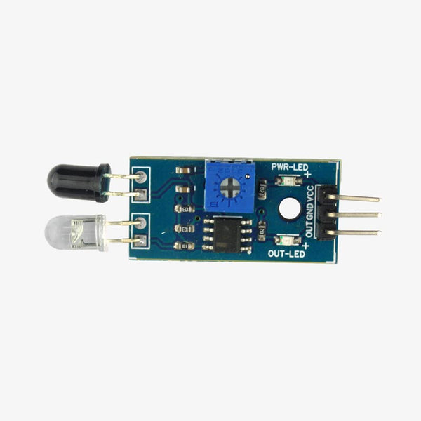
CÁC THIẾT BỊ SỬ DỤNG
Arduino Uno R3
ESP32-CAM
20×4 LCD Display và I2C LCD Module
IR Sensor
Jack nguồn DC cái
Nguồn 5v2a
Mini Servo Motor

Slide 8
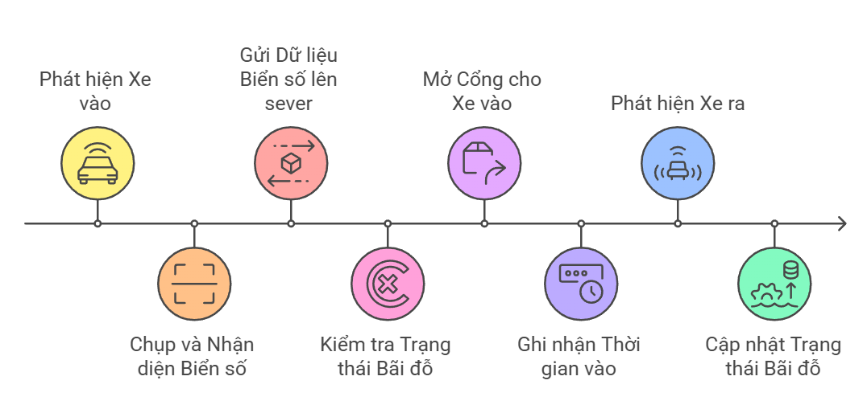
QUY TRÌNH HOẠT ĐỘNG

Slide 9
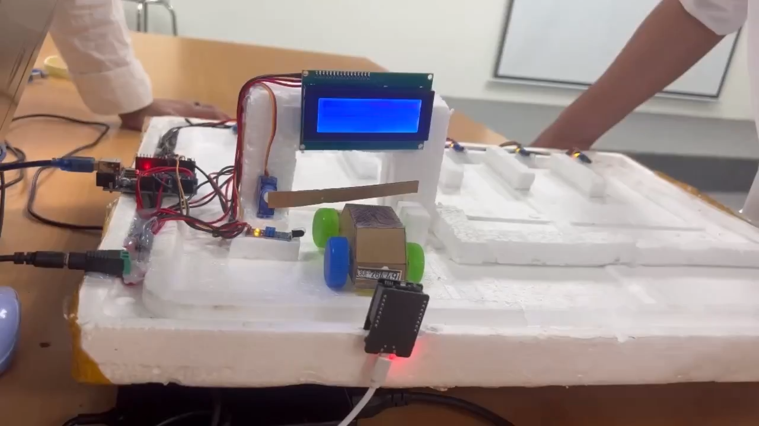
THỰC NGHIỆM ĐÁNH GIÁ

Slide 10
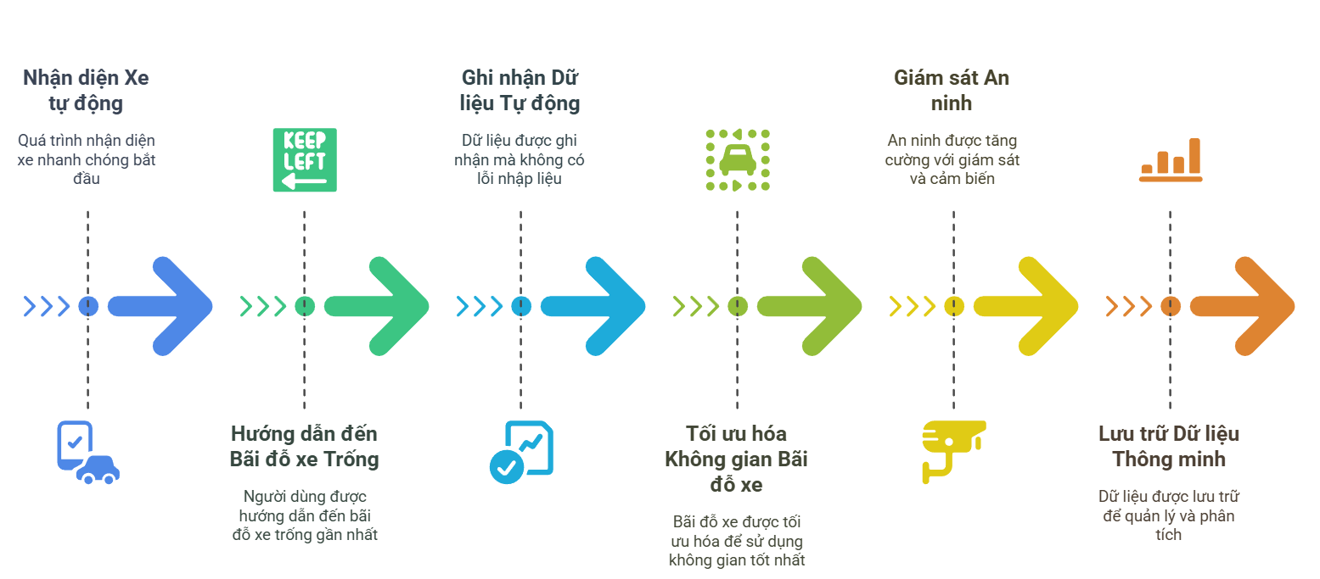
THỰC NGHIỆM ĐÁNH GIÁ
ƯU ĐIỂM

Slide 11
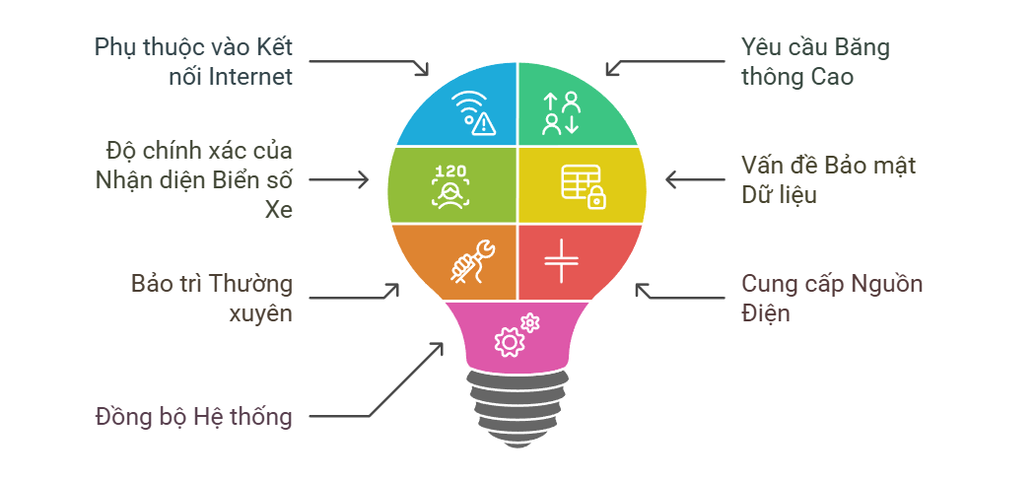
THỰC NGHIỆM ĐÁNH GIÁ
NHƯỢC ĐIỂM

Slide 12
Nhóm 3
Trân trọng cảm ơn!

